Slide 1
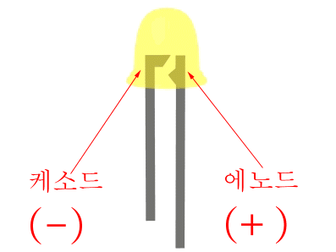
주의 사항
재료
주의 사항
회로도
다이오드는 극성이 있음.
제작 순서
기판에 저항을 배치
기판에 LED 배치
스위치 배치
절연선 연결

Slide 2
회로도
재료
주의 사항
회로도

